Slide 1
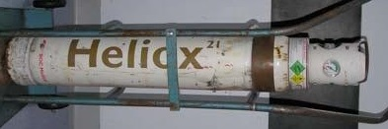
ГБОУ ВПО Читинская государственная медицинская академия Кафедра анестезиологии и реанимации Гелиокс
Выполнил: интерн Селин А.Л.
Под руководством Кушнаренко К. Е.

Slide 2
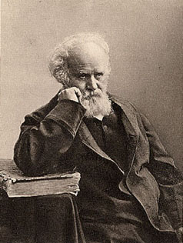
Helios (с греч.- солнце)- гелий открыл французский ученый Пьер Жансен в 1868г при исследовании солнечного спектра.
Области применения:
В воздухоплавании ( дирижабли)
В науке и промышленности (сварочные работы, газовая хроматография и т.д.)
В медицине ( при глубоководных погружениях)
В 1934г. Ученый А. Барах доказал биологическую нейтральность гелия.
Повторно его нейтральность
была доказана ученым
Гамильтоном в 1960г.

Slide 3
Гелий – это бесцветный газ, без запаха и вкуса, обладает низкой плотностью и очень высокой скоростью диффузией.
Гелиокс – это смесь гелия с кислородом, применяется в основном в терапии обструктивных заболевании дыхательных путей.
Терапевтический эффект гелиокса основан на низкой плотности, высокой диффузии и высокой текучести гелия.
газ | Плотность(г/л) | Динамическая вязкость (микропуаз)
Гелии | 0,1785 | 188,7
Азот | 1,251 | 167,4
Кислород | 1,429 | 192,6

Slide 4
Механизм действия
Гелиокс
Создание благоприятных условии для ламинарного кровотока
Уменьшение сопротивления потоку в дыхательных путях
Снижение резистентности работы дыхательных путей
Уменьшение утомления дыхательной мускулатуры
Снижение сопротивления дыхания
Уменьшение перепадов внутригрудного давления
Коррекция гемодинамических нарушении
Улучшение коллатеральной вентиляции (равномерное распределение вентиляции)

Slide 5
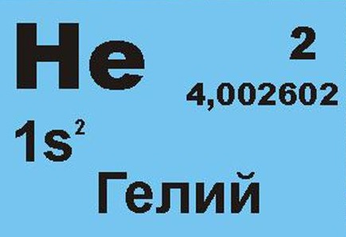
Фармакокинетика
Практически не растворим в биологических жидкостях и метаболически нейтрален. Кинетика кислорода не отличается от кислородно-азотной смеси.
Взаимодействия:
Не является инертным газом, не взаимодействует с другими газами и лекарственными средствами.

Slide 6
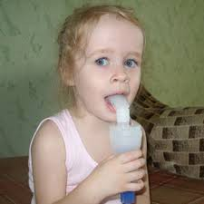
Благоприятные эффекты:
Снижает потребность в поддержании транспульмонального давления
Увеличивает дыхательный объем
Ускоряет элиминацию углекислого газа
Ускоряет доставку аэрозольных лекарственных средств

Slide 7
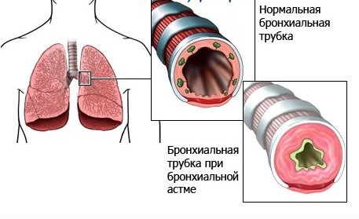
Применение гелиокса:
1. Тяжелое обострение бронхиальной астмы: снижение диспноэ, парадоксального пульса, гиперкапнии, уменьшение респираторного ацидоза.
2. ОДН у больных с обострением ХОБЛ: уменьшение работы дыхания и дыхательного усилия, продукции СО2 и диспноэ.
3. Постэкстубационный стридор: снижает риск повторной интубации.

Slide 8
4. Круп у детей: повышение сатурации кислорода, понижение пульса и частоты дыхания.
5. Вирусный бронхеолит у детей: уменьшение диспноэ, работы дыхания, симптомов заболевания, избежание интубации.
6. ОРДС новорожденных: улучшение оксигенации, снижение среднего давления в дыхательных путях, сокращение числа дней механической вентиляции и частоты развития бронхолегочной дисплазии
7. Доставка аэрозоля

Slide 9
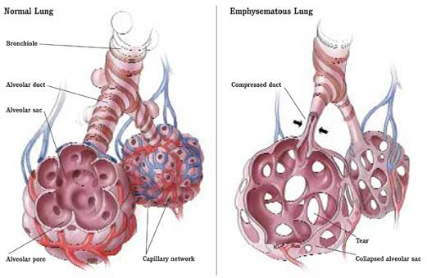
Показания к применению:
Обструктивные заболевания дыхательных путей
Ожог дыхательных путей
ЧДД более 25 в мин.
Выраженное диспноэ, ортопноэ
Сатурация кислорода менее 90%, парциального давления кислорода менее 60 мм.рт.ст.

Slide 10
Противопоказания и предостережения:
Остановка дыхания
Нестабильная гемодинамика
Потребность в кислородотерапии более 40%
Парциальное давление СО2 более 75 мм.рт.ст.
рН крови менее 7,25

Slide 11
Побочные эффекты:
Гипоксемия при низком содержании кислорода в смеси
Изменение тембра голоса
(«голос Дональда Дака»)

Slide 12
Спасибо за внимание!

